Slide 1
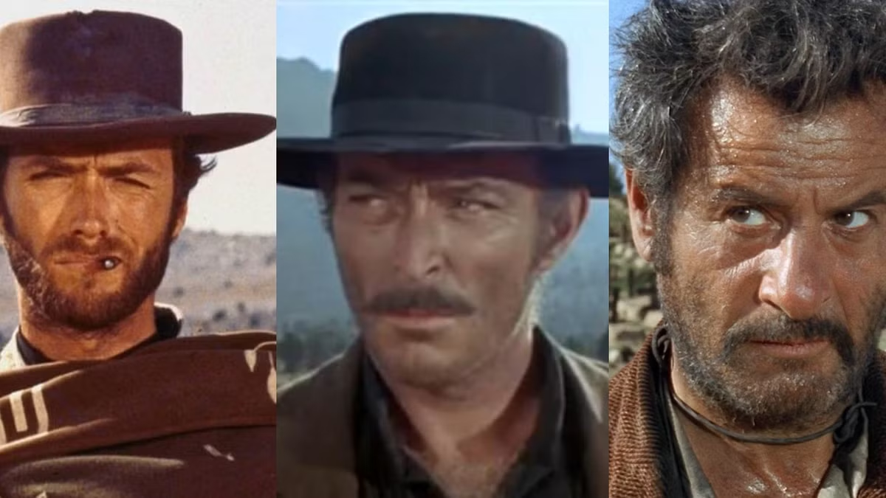
Συμπεριφορά ιατρών-ασθενών κατά την κλινική εξέταση: ο καλός, ο κακός και ο «άσχημος»
Ιωάννης Νικολακάκης, Εκλεγμένος Επίκουρος Καθηγητής, Γενικός Ιατρός, Εργαστήριο Ιστορίας της Ιατρικής και Ιατρικής Ηθικής Ιατρική Σχολή, ΕΚΠΑ

Slide 2
Περίπτωση 1
Γυναίκα 38 ετών με ελεύθερο ατομικό ιστορικό προσέρχεται στα ΤΕΠ(επείγοντα), ζητώντας ότι θέλει να κάνει αξονική κοιλίας.
Πρόσφατα διαγνώσθηκε η μητέρα της με καρκίνο παγκρέατος και θέλει να ελεγχθεί.

Slide 3
Περίπτωση 1
Πως κρίνετε τη συμπεριφορά της ασθενούς;

Slide 4
Περίπτωση 1
Πως θα διαχειριζόσασταν αυτήν την περίπτωση;

Slide 5
Περίπτωση 1
Ο ιατρός απαντά ότι δεν είναι επείγουσα εξέταση να διενεργηθεί και της εξηγεί με κατανόηση ότι πρέπει να κλείσει εξετάσεις εκτός επειγόντων.
Η ασθενής απαντά: Δεν είναι επείγουσα μια διάγνωση καρκίνου;
Πως σας φαίνεται η στάση του ιατρού;

Slide 6
Περίπτωση 1
Ο ασθενής ποτέ δεν επιλέγει τις εξετάσεις που θα κάνει.
Είναι η δουλειά σας να κάνετε ακριβώς αυτό.
Τα επείγοντα υπάρχουν για να εξυπηρετούν αμιγώς επείγοντα περιστατικά, όχι χρόνια νοσήματα.
Η εύρεση ενός καρκίνου σε συγγενή δεν απαιτεί επείγουσα παρέμβαση για τη διάγνωση.

Slide 7
Περίπτωση 1
Σε περίπτωση που στέλνατε την εξέταση, θα δεσμεύατε έναν τομογράφο στα επείγοντα με αποτέλεσμα την πιθανή καθυστέρηση (ενός τροχαίου, εγκεφαλικής αιμορραγίας κτλπ)

Slide 8
Περίπτωση 2
Ασθενής, 62 ετών έρχεται στα ΤΕΠ (επείγοντα)
Συμπτώματα:
Απώλεια κιλών από διμήνου
Επισκόπηση: αναιμική χροιά
Ατομικό Ιστορικό (ΑΙ): άνευ διαγεγνωσμένων νοσημάτων

Slide 9
Κλινική Εξέταση
Κοιλιά: Μαλακή, Ευπίεστη, Ανώδυνη (ΜΕΑ)
Λοιπά ζωτικά σημεία καλά, όμως ήπια υπόταση
Λαμβάνεται γενική αίματος, βιοχημικός έλεγχος και δείκτες φλεγμονής (CRP)

Slide 10
Κλινική Εξέταση
Αποστέλλεται υπέρηχος ήπατος & χοληφόρων όπου καταδεικνύει ευρήματα.
Ο υπέρηχος αναγράφει: Εικόνα πολλαπλών δευτεροπαθών εντοπίσεων στο ήπαρ πιθανώς εξεργασία. Κλινικοεργαστηριακή συνεκτίμηση.

Slide 11
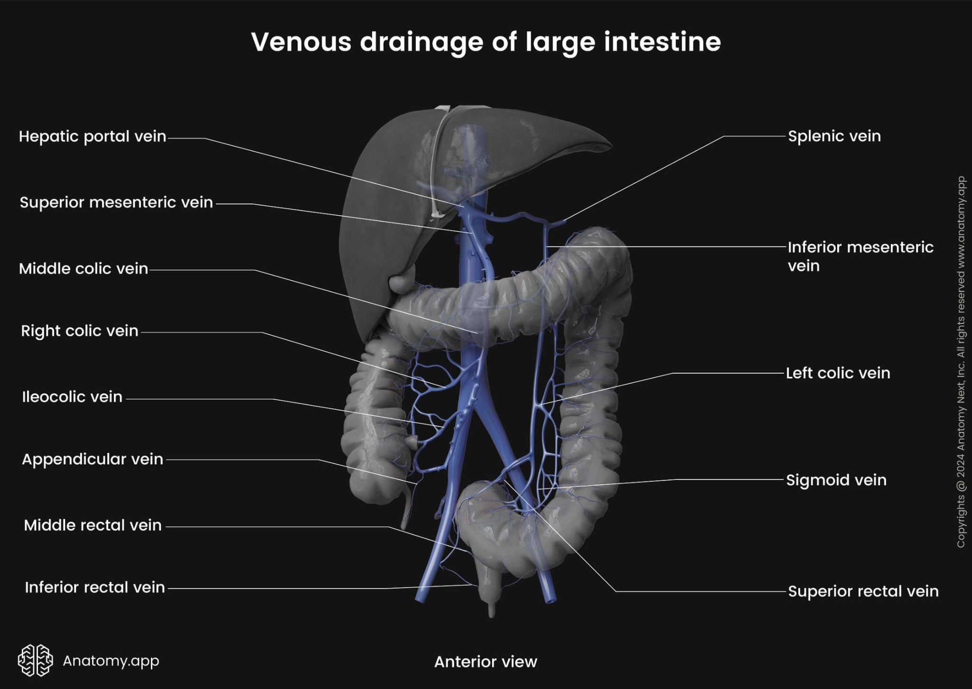

Slide 12
Αποτελέσματα
Ο ασθενής έρχεται στο χώρο εξέτασης και έρχεται με τον υπέρηχο στο χέρι.
Ο ειδικευόμενος τον παίρνει στο χέρι του και λέει στον επιμελητή του:
Έχει μεταστάσεις στο ήπαρ.

Slide 13
Που είναι τα λάθη;
Πως κρίνετε τη συμπεριφορά του ειδικευόμενου ιατρού;

Slide 14
Αποτελέσματα
Ο ασθενής με εμφανή ανησυχία πλέον ρωτάει αν έχει καρκίνο.

Slide 15
Που είναι τα λάθη;
Ο ασθενής πρέπει να ενημερώνεται σε ξεχωριστό χώρο, ΑΦΟΥ έχει υπάρξει συννενόηση μεταξύ ειδικευομένου-επιμελητού.
Η χρήση κοινών όρων για καρκίνο πρέπει να αποφεύγεται. Ως ιατροί μπορούμε να χρησιμοποιούμε άλλους όρους. Ιδανικά όμως μακριά από τον ασθενή.

Slide 16
Περίπτωση 3
Ασθενής 62 ετών, έρχεται στα ΤΕΠ με πόνο στη μέση εδώ και 3 μήνες. Ζητάει να τον εξετάσουν οι ορθοπεδικοί.
Μετά από διαφωνία για τη χρονιότητα του πόνου ο ασθενής βρίζει και χαστουκίζει τον ιατρό.

Slide 17
Περίπτωση 3
Πως κρίνετε τη συμπεριφορά του ασθενούς;
Ποια θα ήταν οι επόμενες κινήσεις σας;

Slide 18
Περίπτωση 3
Οι ιατροί κλειδώνουν την πόρτα και ξεκινούν να ξυλοκοπούν τον ασθενή μετά το χτύπημα που δέχτηκαν.
Αποτελεί δικαιολογημένη αντίδραση;

Slide 19
Περίπτωση 4
Ασθενής 65 ετών, ο οποίος πλέον δεν περπατά λόγω Σκλήρυνσης κατά πλάκας και έρχεται στο νοσοκομείο για έναν πόνο στο στήθος, όπου στο καρδιογράφημα καταδεικνύεται έμφραγμα.
Ο ιατρός λέει: Έχετε έμφραγμα και θα πρέπει να εισαχθείτε στην κλινική για αντιμετώπιση.

Slide 20
Περίπτωση 4
Ο ασθενής απαντά: Δε θέλω να θεραπευτώ θα ήθελα να με αφήσετε να πεθάνω.
Ο ιατρός μένει σκεπτικός και λέει ας κάνουμε τα βασικά που χρειάζεται και το αποφασίζουμε αργότερα.

Slide 21
Περίπτωση 4
Εκείνη τη στιγμή έρχεται η οικογένεια του ασθενούς και ξεκινάει να απειλεί τον γιατρό, διότι θα αφήσει τον συγγενή τους να πεθάνει.
Πως κρίνετε τη συμπεριφορά ασθενούς και περιβάλλοντος του;

Slide 22
Περίπτωση 4
Επί της ουσίας ο ασθενής και το περιβάλλον μεταθέτουν το βάρος της διαφωνίας στον ιατρό.
Πως θα έπρεπε να αντιδράσει ο ιατρός;
(Ας βγάλουμε την συζήτηση περί ευθανασίας εκτός για σήμερα)

Slide 23
Περίπτωση 5
Ηλικιωμένος 85 προσέρχεται με ΕΚΑΒ λόγω αδυναμίας και καταβολής, χωρίς συνοδούς.
Ο ιατρός τον εξετάζει στα επείγοντα και τα αποτελέσματα των εξετάσεων αίματος του είναι άρτια χωρίς παθολογία.

Slide 24
Περίπτωση 5
Ο ιατρός του εξηγεί ότι πρέπει να πάει σπίτι. Τότε ο ασθενής παρακαλάει να τον βάλει εισαγωγή, λέγοντας ότι νιώθει μόνος και τα παιδιά του τον έχουν παρατήσει. Επίσης έπεσε το ρεύμα στο σπίτι του με αποτέλεσμα να χαλάσουν όλα τα φαγητά του και να μην έχει χρήματα για φαί.

Slide 25
Περίπτωση 5
Ο ιατρός προτείνει να του δώσει 50 ευρώ για να μπορέσει να τραφει τις επόμενες ημέρες αλλά να μη μπει εισαγωγή.
Πως κρίνετε τη συμπεριφορά του ιατρού μέχρις εδώ;

Slide 26
Περίπτωση 5
Ο ασθενής το δέχεται και ευγνωμονεί τον ιατρό από τα βάθη της καρδιάς του.
Ζητάει όμως το τηλέφωνο του ιατρού για να του κάνει παρέα και αμα χρειαστεί κάτι.
Ο γιατρός το δίνει.
Πως κρίνετε τον ιατρό και πως τον ασθενή;

Slide 27
Περίπτωση 5
Ο ασθενής καλεί τον ιατρό πολλές φορές την ημέρα, κυρίως για να του κάνει παρέα και επί της ουσίας ο ιατρός λειτουργεί ως κοινωνικός λειτουργός, ψυχολόγος, ιατρός και υιός του ασθενούς.
Όμως είναι τελικά αυτό σωστό;

Slide 28
Περίπτωση 6
Ένας ασθενής μετά από οπαδική συμπλοκή διακομίζεται με το ΕΚΑΒ μαχαιρωμένος στον θώρακα.
Το περιβάλλον του κατηγορεί τον ιατρό ότι χρονοτριβεί και του λέει :
Έλα έξω ρε!
Ο ιατρός του απαντάει κανόνισε μην όντως έρθω.

Slide 29
Περίπτωση 7
Ο Κος Γ. ετών 75 προσέρχεται ανα 4 ημέρες στην εφημερία του νοσοκομείου πάντα με το ίδιο σύμπτωμα - ως αναφέρει ‘’τσιμπηματακια’’ στο στήθος. Έρχεται σε σχεδόν κάθε εφημερία τα τελευταία 3 χρόνια χωρίς να αναδείξει κάτι το παθολογικό, με εξαίρεση μικρά ζητήματα.
Για τον ιατρό είναι η 5η φορά που τον βλέπει και ο ιατρός εκνευρίζεται. Του λέει τι θα γίνει Κε Γ. θα έρχεσαι συνέχεια;

Slide 30
Περίπτωση 7
Ο Κος Γ. λέει αφού πονάω τι να κάνω, αν πάθω κάτι;
Ο ιατρός του λέει ότι το δημόσιο πληρώνει τα άγχη του και δεν ειναι σωστή η σπατάλη πόρων ανα 4ήμερο.
Μέχρι στιγμής πως κρίνετε τον ασθενή και πως τον ιατρό;

Slide 31
Περίπτωση 8
Προσέρχεται στα ΤΕΠ ο Κος Β. ετών 90 με πνευμονία Covid. Οι ιατροί έχουν χορηγήσει την επείγουσα αγωγή που έπρεπε να λάβει και η εισαγωγή έχει ολοκληρωθεί. Όμως δεν υπάρχει τραυματιοφορέας και ο ασθενής παραμένει στα επείγοντα για 3 ώρες χωρίς να μετακινηθεί στην κλινική. Τότε ο γιός του ασθενή λέει στον ιατρό:
Τόσες ώρες ο πατέρας μου θα πεθάνει πρέπει να πάει στην κλινική.
Δεν υπάρχει τραυματιοφορέας

Slide 32
Περίπτωση 8
Και γιατί δεν τον πας εσύ. αν πάθει κάτι εσένα θα μηνύσω και δε θα σε ξεπλένει τίποτα.
Εσείς θα πηγαίνατε το φορείο;
Πως θα κρίνατε τη συμπεριφορά του ασθενούς;

Slide 33
Περίπτωση 8
Ο ιατρός αν πάει το φορείο θα υποκύψει σε ένα αίτημα του συνοδού που παρά ότι είναι δικαιολογημένο, όμως ο ασθενής έχει χρησιμοποιήσει απειλή κάτι που είναι κοινότυπο αλλα δυσχεραίνει το έργο όλων.
Ο ιατρός αν δεν πάει το φορείο θα ζει υπό ένα καθεστώς τρόμου.

Slide 34
Τι κάνει τελικά η καλή επικοινωνία;
Βελτιώνει την ικανοποίηση των ασθενών Μελέτη: "Physician Communication on Patient Satisfaction" (Buller, M. K., & Buller, D. B. (1987)➡ Οι ασθενείς αναφέρουν υψηλότερη ικανοποίηση όταν οι γιατροί είναι ευγενικοί και προσεκτικοί.
Οδηγεί σε καλύτερη συμμόρφωση στη θεραπεία Μελέτη: "Doctor-Patient Communication and Adherence to Treatment" (Zolnierek & DiMatteo, 2009) ➡ Η θετική επικοινωνία αυξάνει τη συμμόρφωση κατά 19%.
Μειώνει το άγχος και τον πόνο των ασθενών Μελέτη: "Empathy in Healthcare: Effects on Anxiety" (Mercer et al., 2002) ➡ Οι ασθενείς νιώθουν λιγότερο πόνο και άγχος όταν υπάρχει ενσυναίσθηση.
Βελτιώνει τα κλινικά αποτελέσματα Μελέτη: "Physician-Patient Relationship and Health Outcomes" (Stewart, 1995) ➡ Η καλύτερη επικοινωνία συνδέεται με βελτιωμένα αποτελέσματα υγείας.
Μειώνει τον κίνδυνο ιατρικών παραπόνων και αγωγών Μελέτη: "The Role of Physician Behavior in Medical Complaints" (Hickson et al., 2002) ➡ Η καλή συμπεριφορά μειώνει σημαντικά τα νομικά ζητήματα.

